Slide 1
Desafios da universalização da conectividade nas escolas públicas
Comissão de Educação
Comissão de Ciência e Tecnologia de Comunicação e Informação 04 de julho 2022

Slide 2
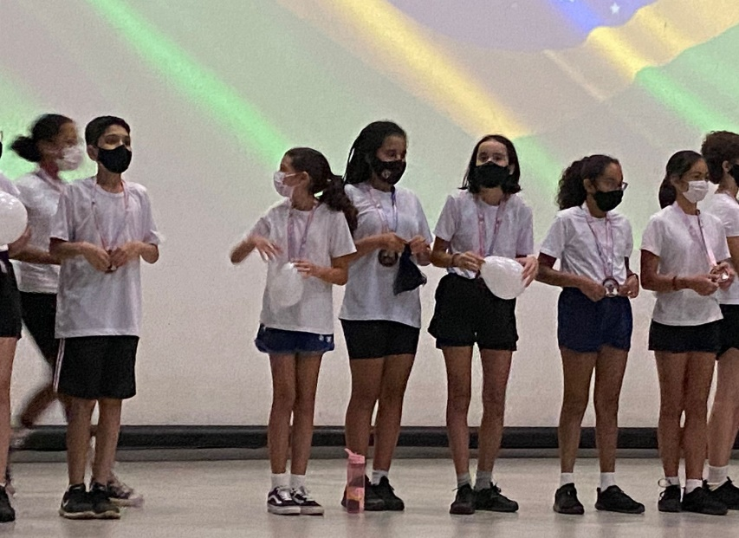
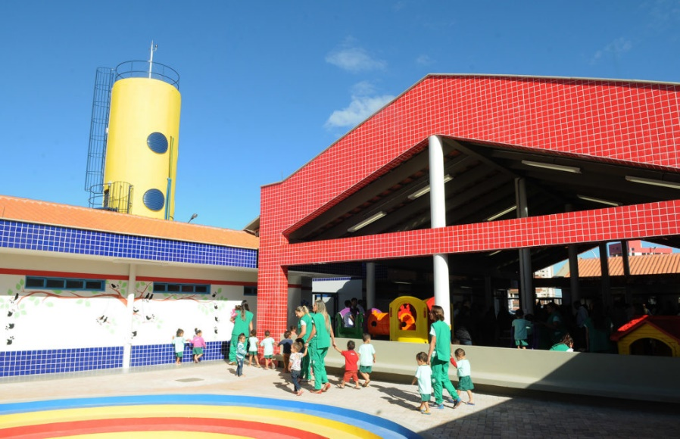
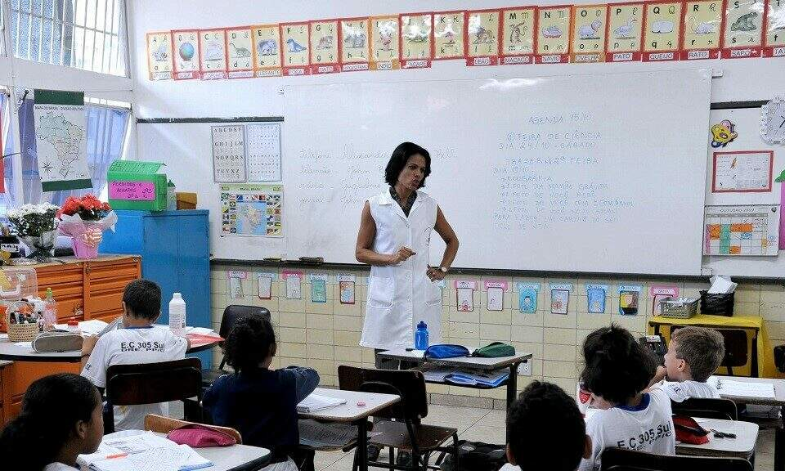
NÚMEROS DA EDUCAÇÃO BÁSICA NO BRASIL (2021)
46,6 milhões de estudantes
(81% rede pública)
178.400 escolas
70% urbanas
77% públicas
2,2 milhões de professores
https://painel1.tcu.gov.br/QvAJAXZfc/opendoc.htm?document=DocsProd%2FSecexEduc%2FEduca%C3%A7%C3%A3o%20B%C3%A1sica%2FPainel%20da%20Educa%C3%A7%C3%A3o%20B%C3%A1sica.qvw&host=QVS%40Prod

Slide 3
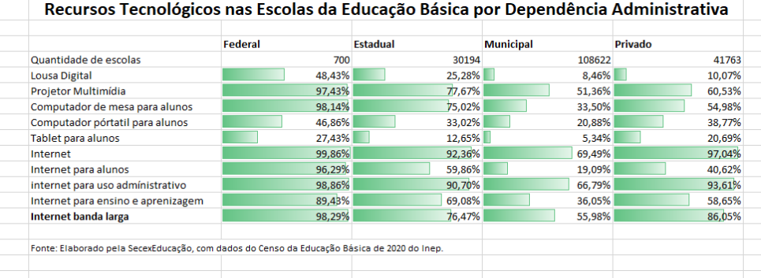
EDUCAÇÃO BÁSICA NO BRASIL – PAPEL DA UNIÃO

Slide 4
Auditoria Operacional
Estratégia digital na educação básica: Política de Inovação Educação Conectada (PIEC)
TC 039.811/2020-4
Acórdão 326/2022-TCU-Plenário

Slide 5
OBJETO: Programa de Inovação e Educação Conectada (PIEC)
Quatro dimensões de desempenho
Visão (conceber e planejar a incorporação das tecnologias digitais no processo de ensino e aprendizagem, compartilhada pelos envolvidos no processo educacional);
Formação (desenvolver competência em professores e gestores educacionais sobre o uso didático das tecnologias digitais nas escolas e o seu potencial educativo);
Recursos Educacionais (selecionar e disponibilizar materiais, ferramentas e conteúdos digitais de aprendizagem e de gestão acadêmica para apoio ao processo de ensino);
Infraestrutura (prover serviços, equipamentos, dispositivos e conectividade necessários ao uso das tecnologias digitais).

Slide 6
OBJETO: Política de Inovação e Educação Conectada (PIEC)
Achados
Planejamento inexistente ou inadequado para a incorporação de tecnologias digitais no processo de ensino;
Abrangência insuficiente da formação de professores para incorporar o uso das tecnologias digitais no processo de ensino;
Infraestrutura física, equipamentos e conectividade indisponíveis, inadequados ou sem suporte e manutenção técnica;
Dificuldades de coordenação e colaboração em diferentes ambientes de governo (governança central e multinível)

Slide 7
OBJETO: Política de Inovação e Educação Conectada (PIEC)
MECANISMOS E INSTÂNCIAS DE GOVERNANÇA
Necessidade de fortalecer a sinergia entre as quatro dimensões do PIEC na execução e na accountability de suas ações;
A dimensão Visão do PIEC não está consolidada institucionalmente em relação aos instrumentos de planejamento definidos para o programa e às instâncias de apoio técnico às redes de ensino;
Faltam definições importantes na governança multinível do PIEC em relação às estimativas de custos para sua implementação, ao financiamento das responsabilidades atribuídas aos diferentes níveis de governo e à atuação técnica e coordenadora do Comitê Consultivo

Slide 8
OBJETO: Programa de Inovação e Educação Conectada (PIEC)
Formação inicial e continuada para uso das TDIC
O MEC não tem atuação destacada junto às IFES para que o uso das TDIC na prática pedagógica seja incorporado aos currículos das licenciaturas
O MEC não articula a oferta de formação continuada na perspectiva do PIEC e a oferta por meio da AVAMEC ainda é pequena, tem alcance limitado e não aplica ações direcionadas aos segmentos de professores que mais precisam
A necessidade de formação continuada tem endereço, idade e renda

Slide 9
OBJETO: Política de Inovação e Educação Conectada (PIEC)
Conectividade e equipamentos tecnológicos
Condições inadequadas de conectividade ainda são uma ameaça à efetividade do PIEC e impõem limitações para que escolas públicas de educação básica alcancem níveis de maturidade mais elevados na adoção e no uso da tecnologia
As desigualdades de acesso a equipamentos de informática pelas redes de educação básica, a obsolescência desses equipamentos e a falta de estrutura de apoio ao seu uso e manutenção condicionam os resultados almejados pelo PIEC

Slide 10
NÍVEIS DE MATURIDADE DAS ESCOLAS PÚBLICAS BRASILEIRAS QUANTO À ADOÇÃO DE TECNOLOGIAS NAS QUATRO DIMENSÕES ADOTADAS PELO PIEC

Slide 11
Acórdão 326/2022-TCU-Plenário
Relator Min. Augusto Nardes
(Sessão de 16/2/2022)
Como resultado, recomendou-se ao Ministério da Educação a adoção de providências com o objetivo de aperfeiçoar os procedimentos relacionados à governança multinível do PIEC, às ações de formação de professores e à disponibilidade de infraestrutura de conectividade e de equipamentos tecnológicos nas escolas.

Slide 12
Produção de conhecimento – Lei da Conectividade (TC ADM 007.064/2022-5)
Produção de conhecimento para fins de Proposta de ação de controle externo, com o fim de acompanhar as ações do Ministério da Educação (MEC), em decorrência da Lei 14.172, de 10/6/2021, que dispõe sobre a assistência da União aos Estados e ao Distrito Federal para a garantia de acesso à internet, com fins educacionais, aos alunos e aos professores da educação básica pública, nos termos do inciso III do caput do art. 9º da Lei 9.394, de 20 de dezembro de 1996 (Lei de Diretrizes e Bases da Educação Nacional).

Slide 13
Obrigado pela atenção!
Alípio Dias dos Santos Neto
Secretário de Controle Externo da Educação, da Cultura e do Desporto
(secexeduc@tcu.gov.br)

